Slide 1

MongoDB 검색 최적화: 인덱스
2024년 2월 19일
홍익대학교 컴퓨터공학과
C135045 김다연

Slide 2
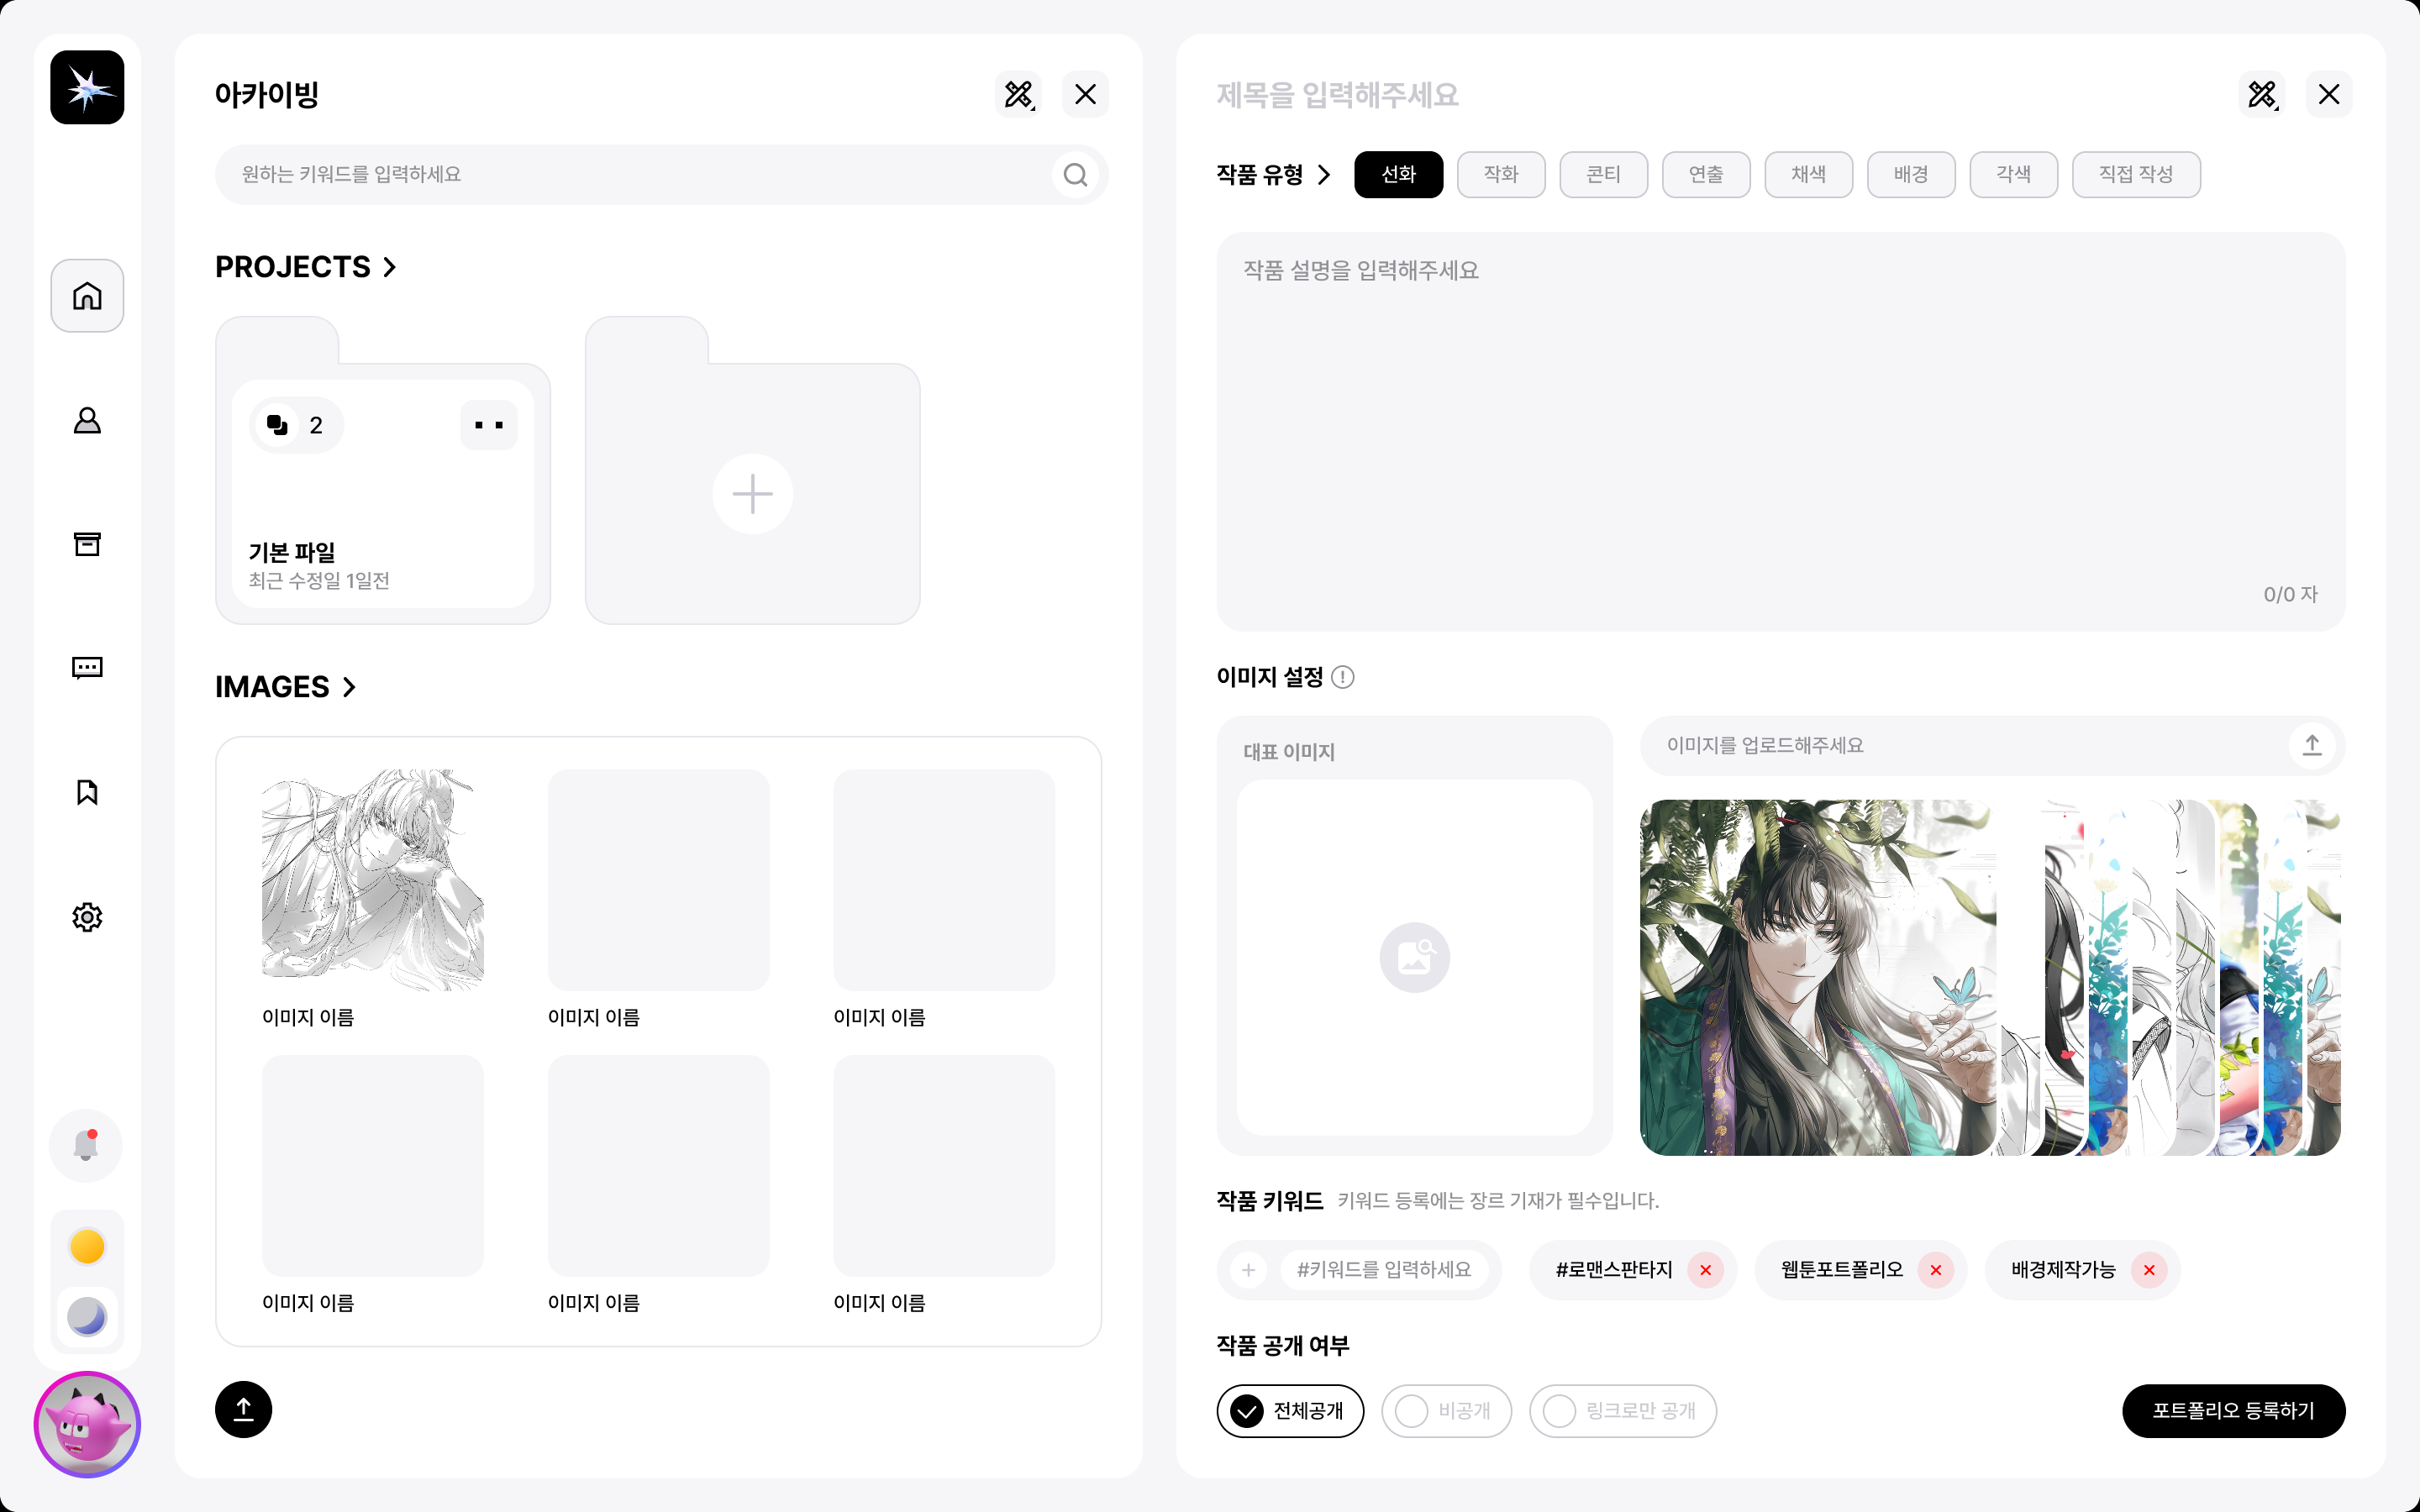
Laiteu 소개
- 웹툰 작가가 포트폴리오를 만들고, 작화를 아카이빙할 수 있는 서비스

Slide 3
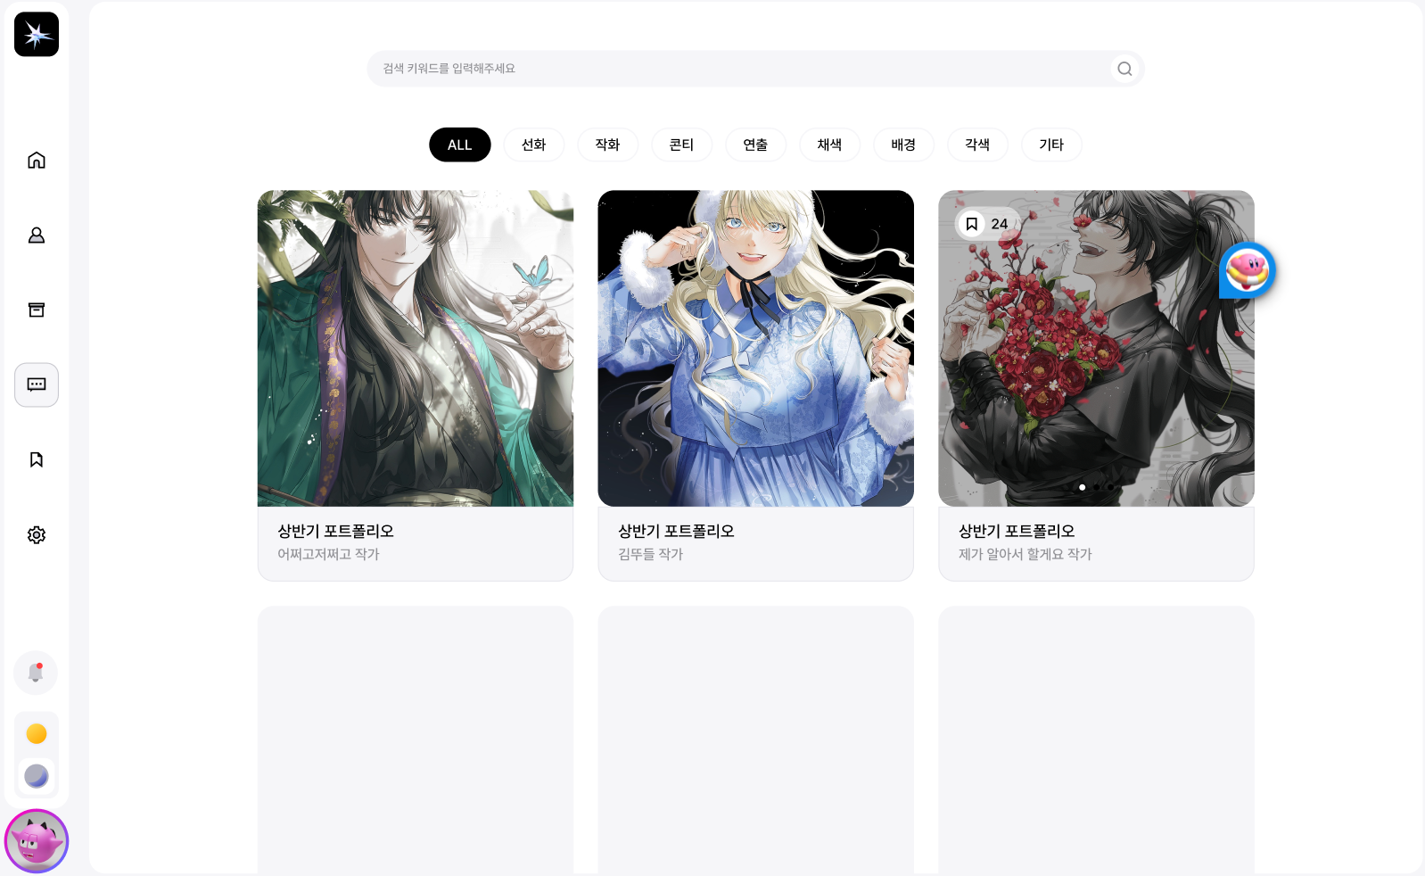
Laiteu 소개
- 다른 작가들의 포트폴리오를 둘러볼 수 있는 커뮤니티

Slide 4
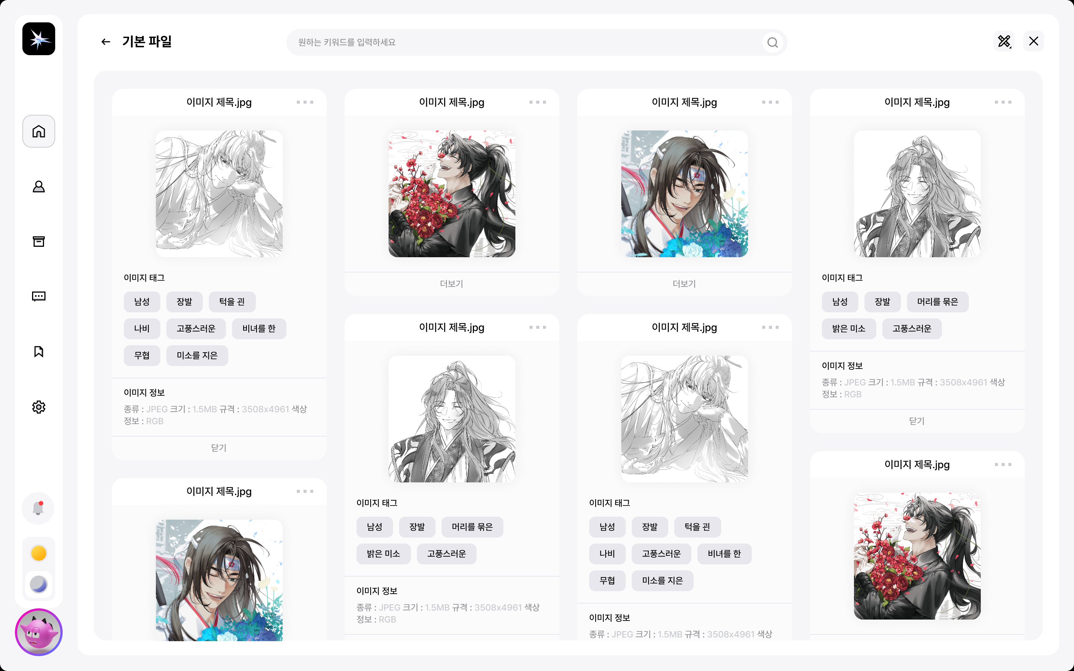
Laiteu 소개
- 파일을 올리면 AI가 자동으로 이미지 태그 생성 및 카테고리 분류

Slide 5
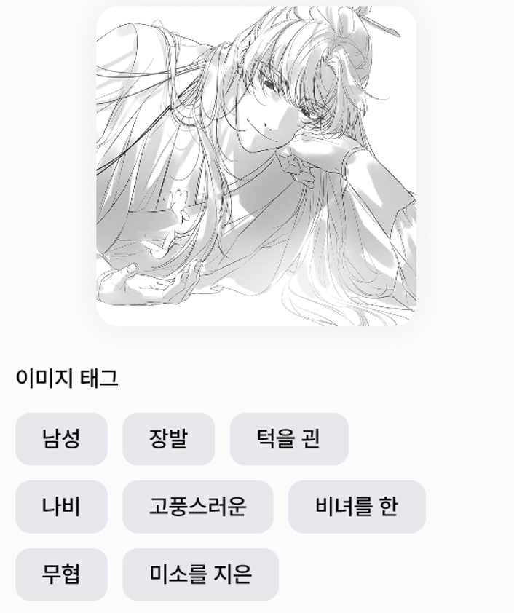
문제 상황 – 이미지 태그 저장
- Image tag : object(사람, 물체), background(배경), context(상황) 등 Webtoon Image의 정보를 제공하는 단어 tag
- image 검색 기능: 동일한 tag가 달린 image가 있을 경우, 의미 정확도가 높은 image부터 상단 표출
- Image tag 요소 : 단어 tag + logit score (의미 정확도)

Slide 6
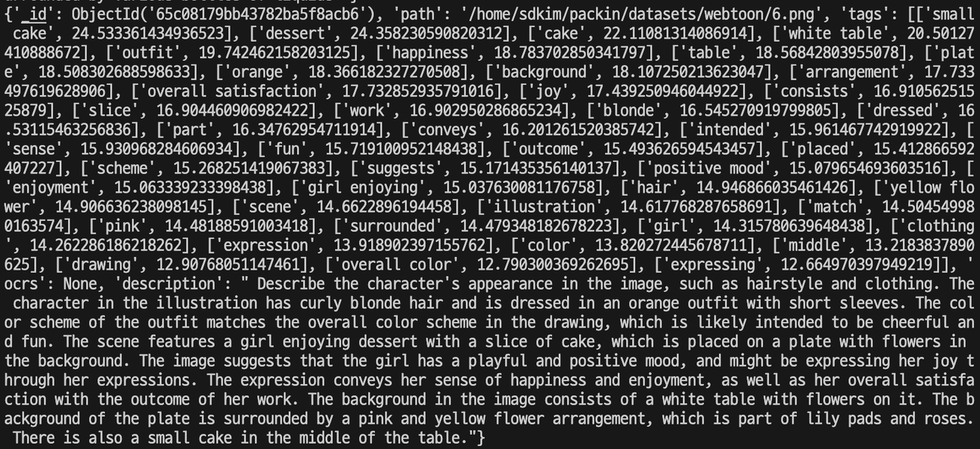
문제 상황 – 이미지 태그 저장
[‘tag’, ‘logit score’]

Slide 7
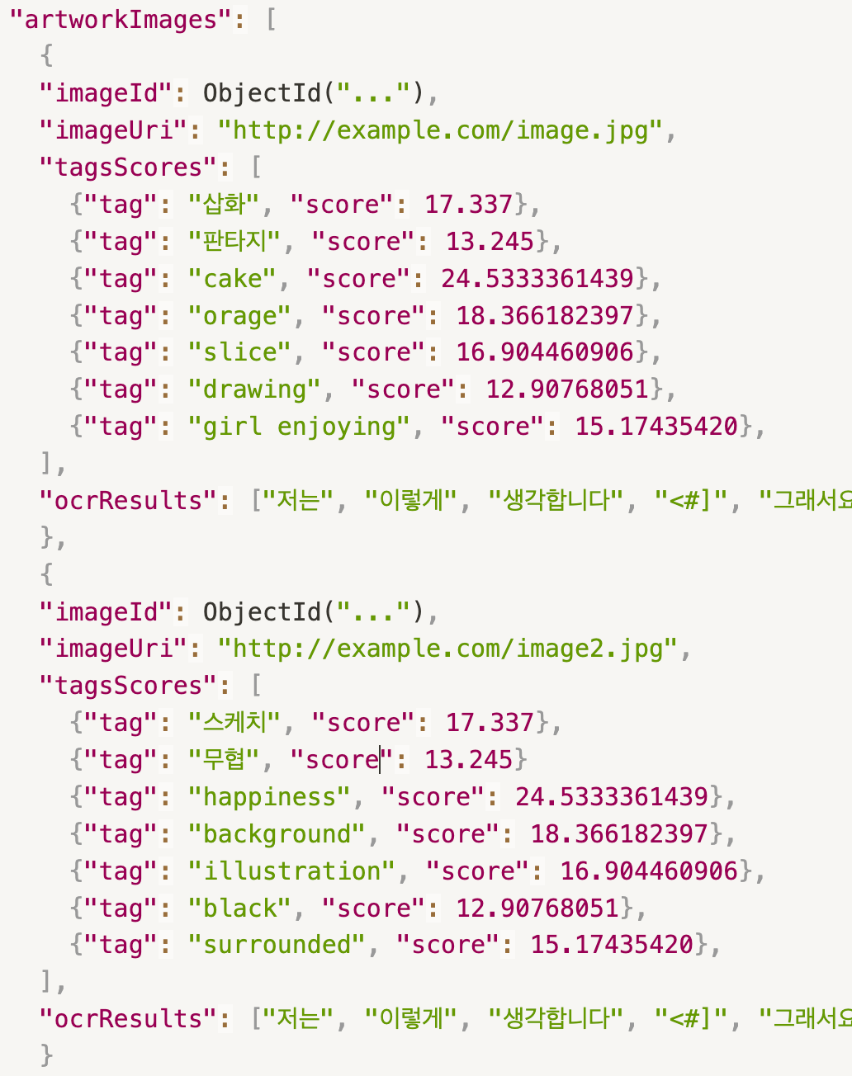
문제 상황 – 이미지 태그 저장
“삽화” tag를 가진 image의 score를 검색하려면
모든 image의 tag를 검색하고, score를 비교해야 해서
효율성이 떨어짐
(10만 개 기준 1.2초 소요)
→ DB Index 사용

Slide 8
Index
인덱스란 DB의 검색을 빠르게 하기 위해서 데이터의 순서를 미리 정해 두는 과정
자주 조회되는 필드를 따로 저장해서 조회 속도를 빠르게 하는 기법

Slide 9
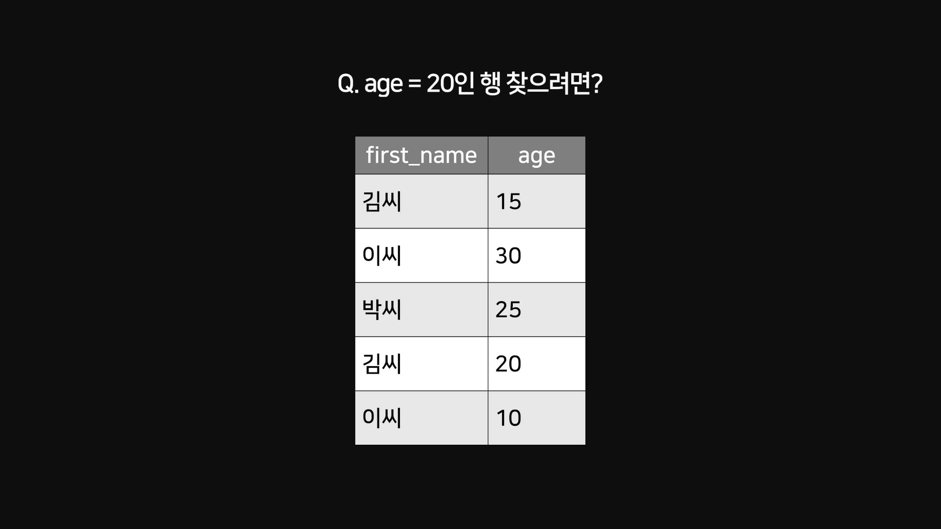

Slide 10
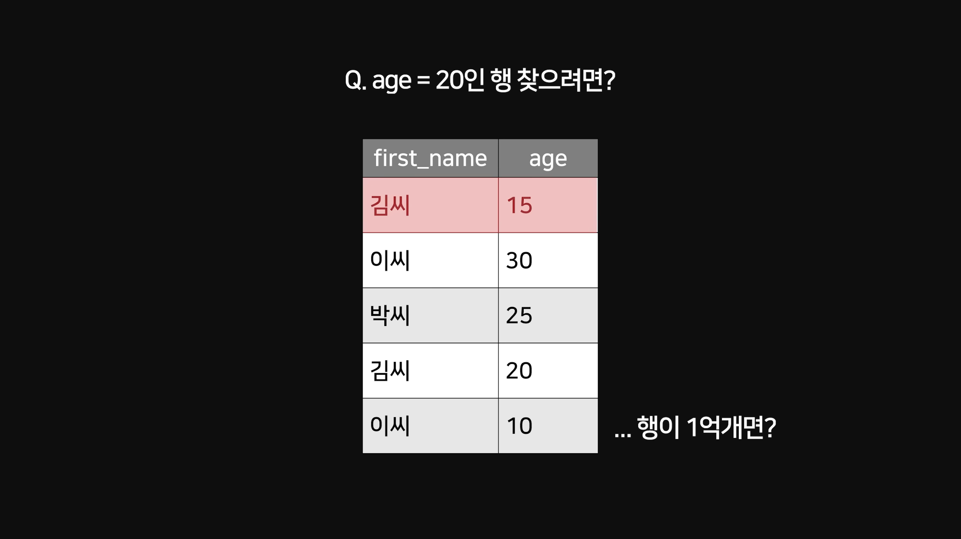

Slide 11
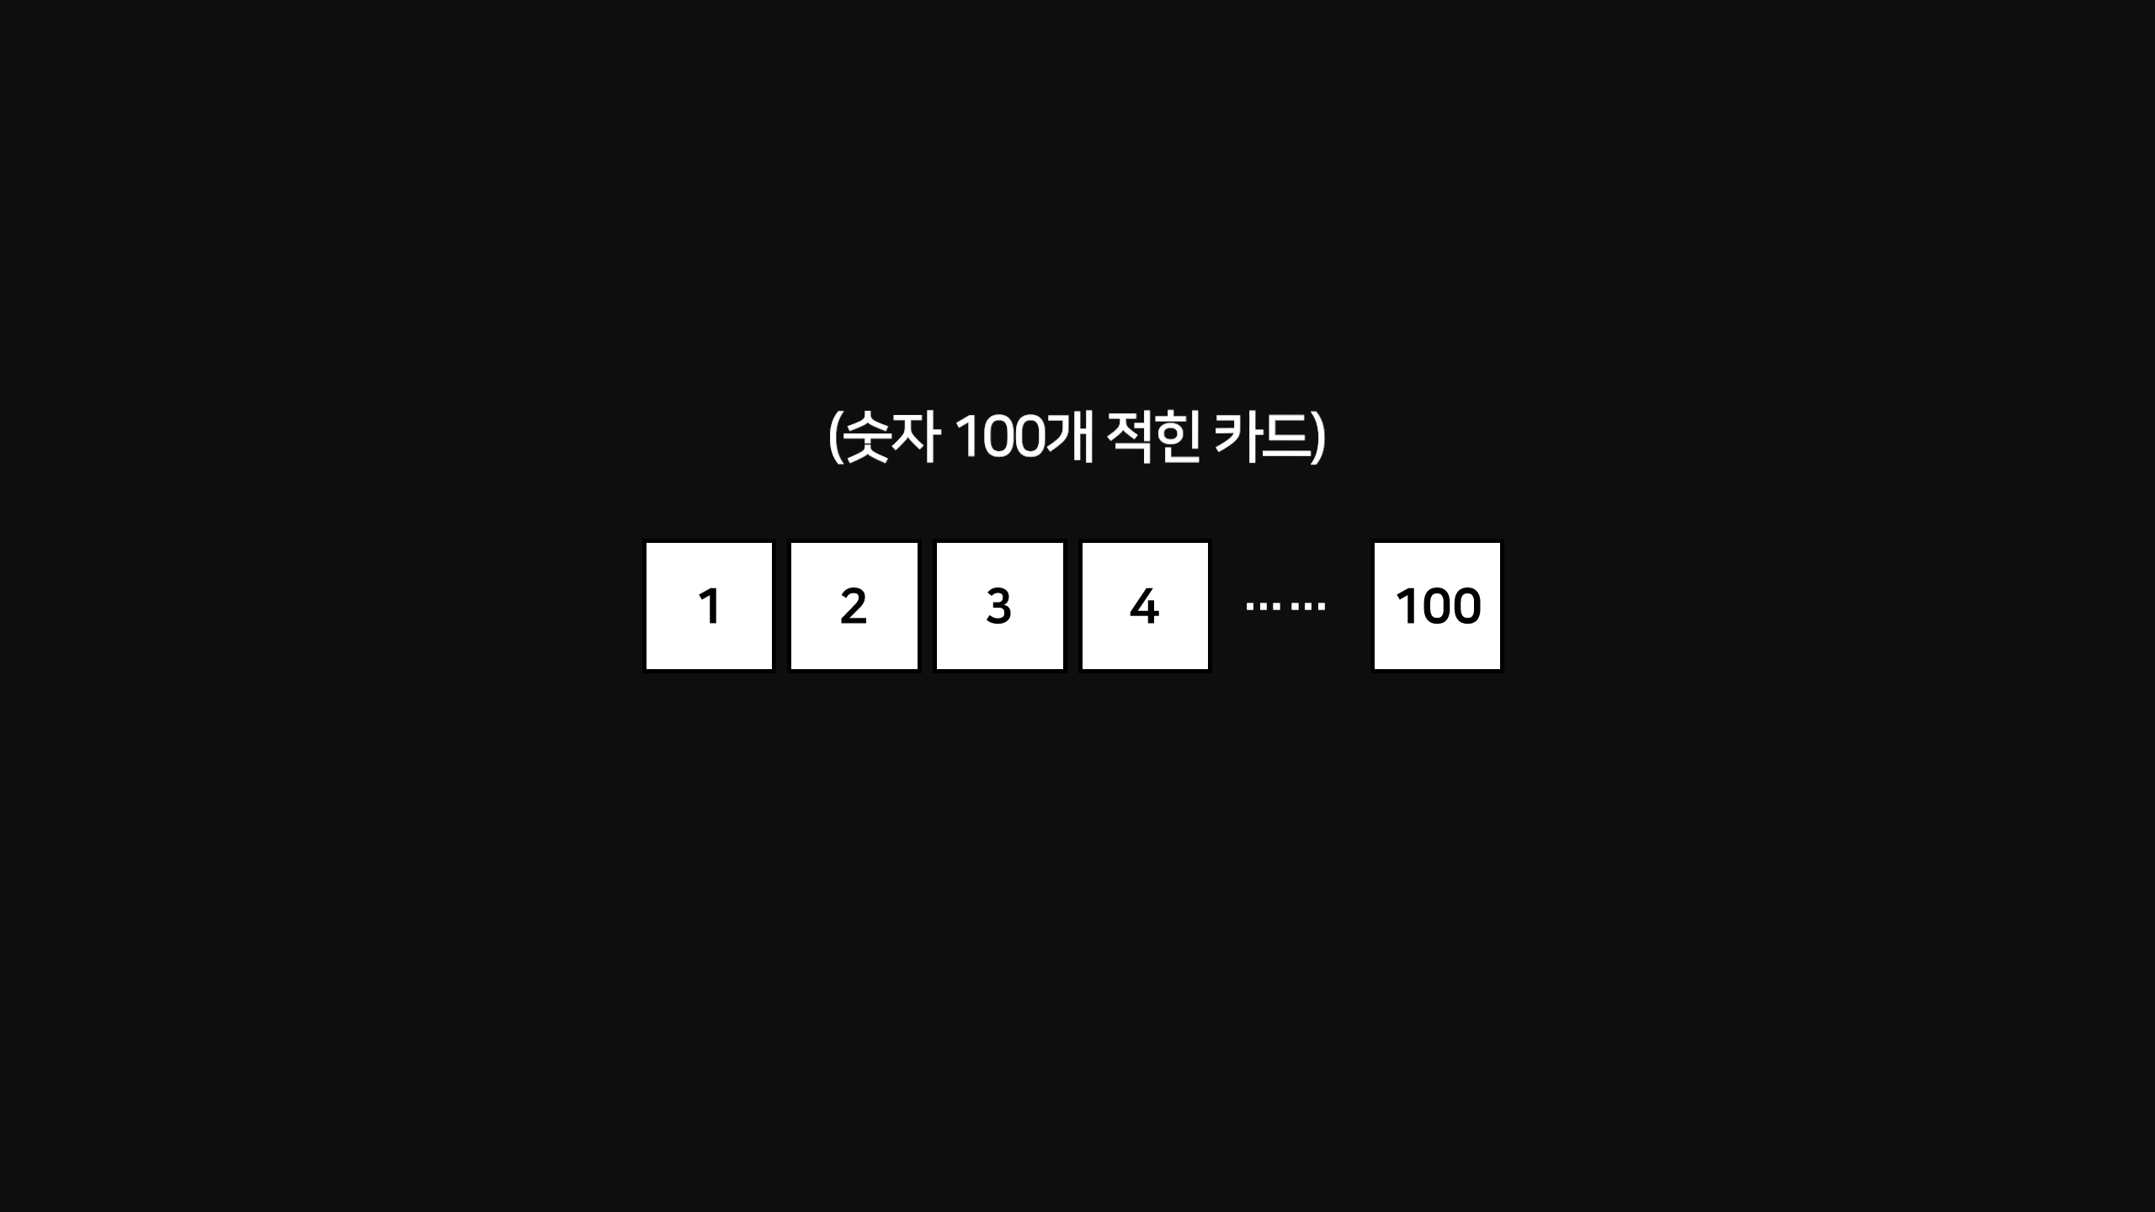

Slide 12
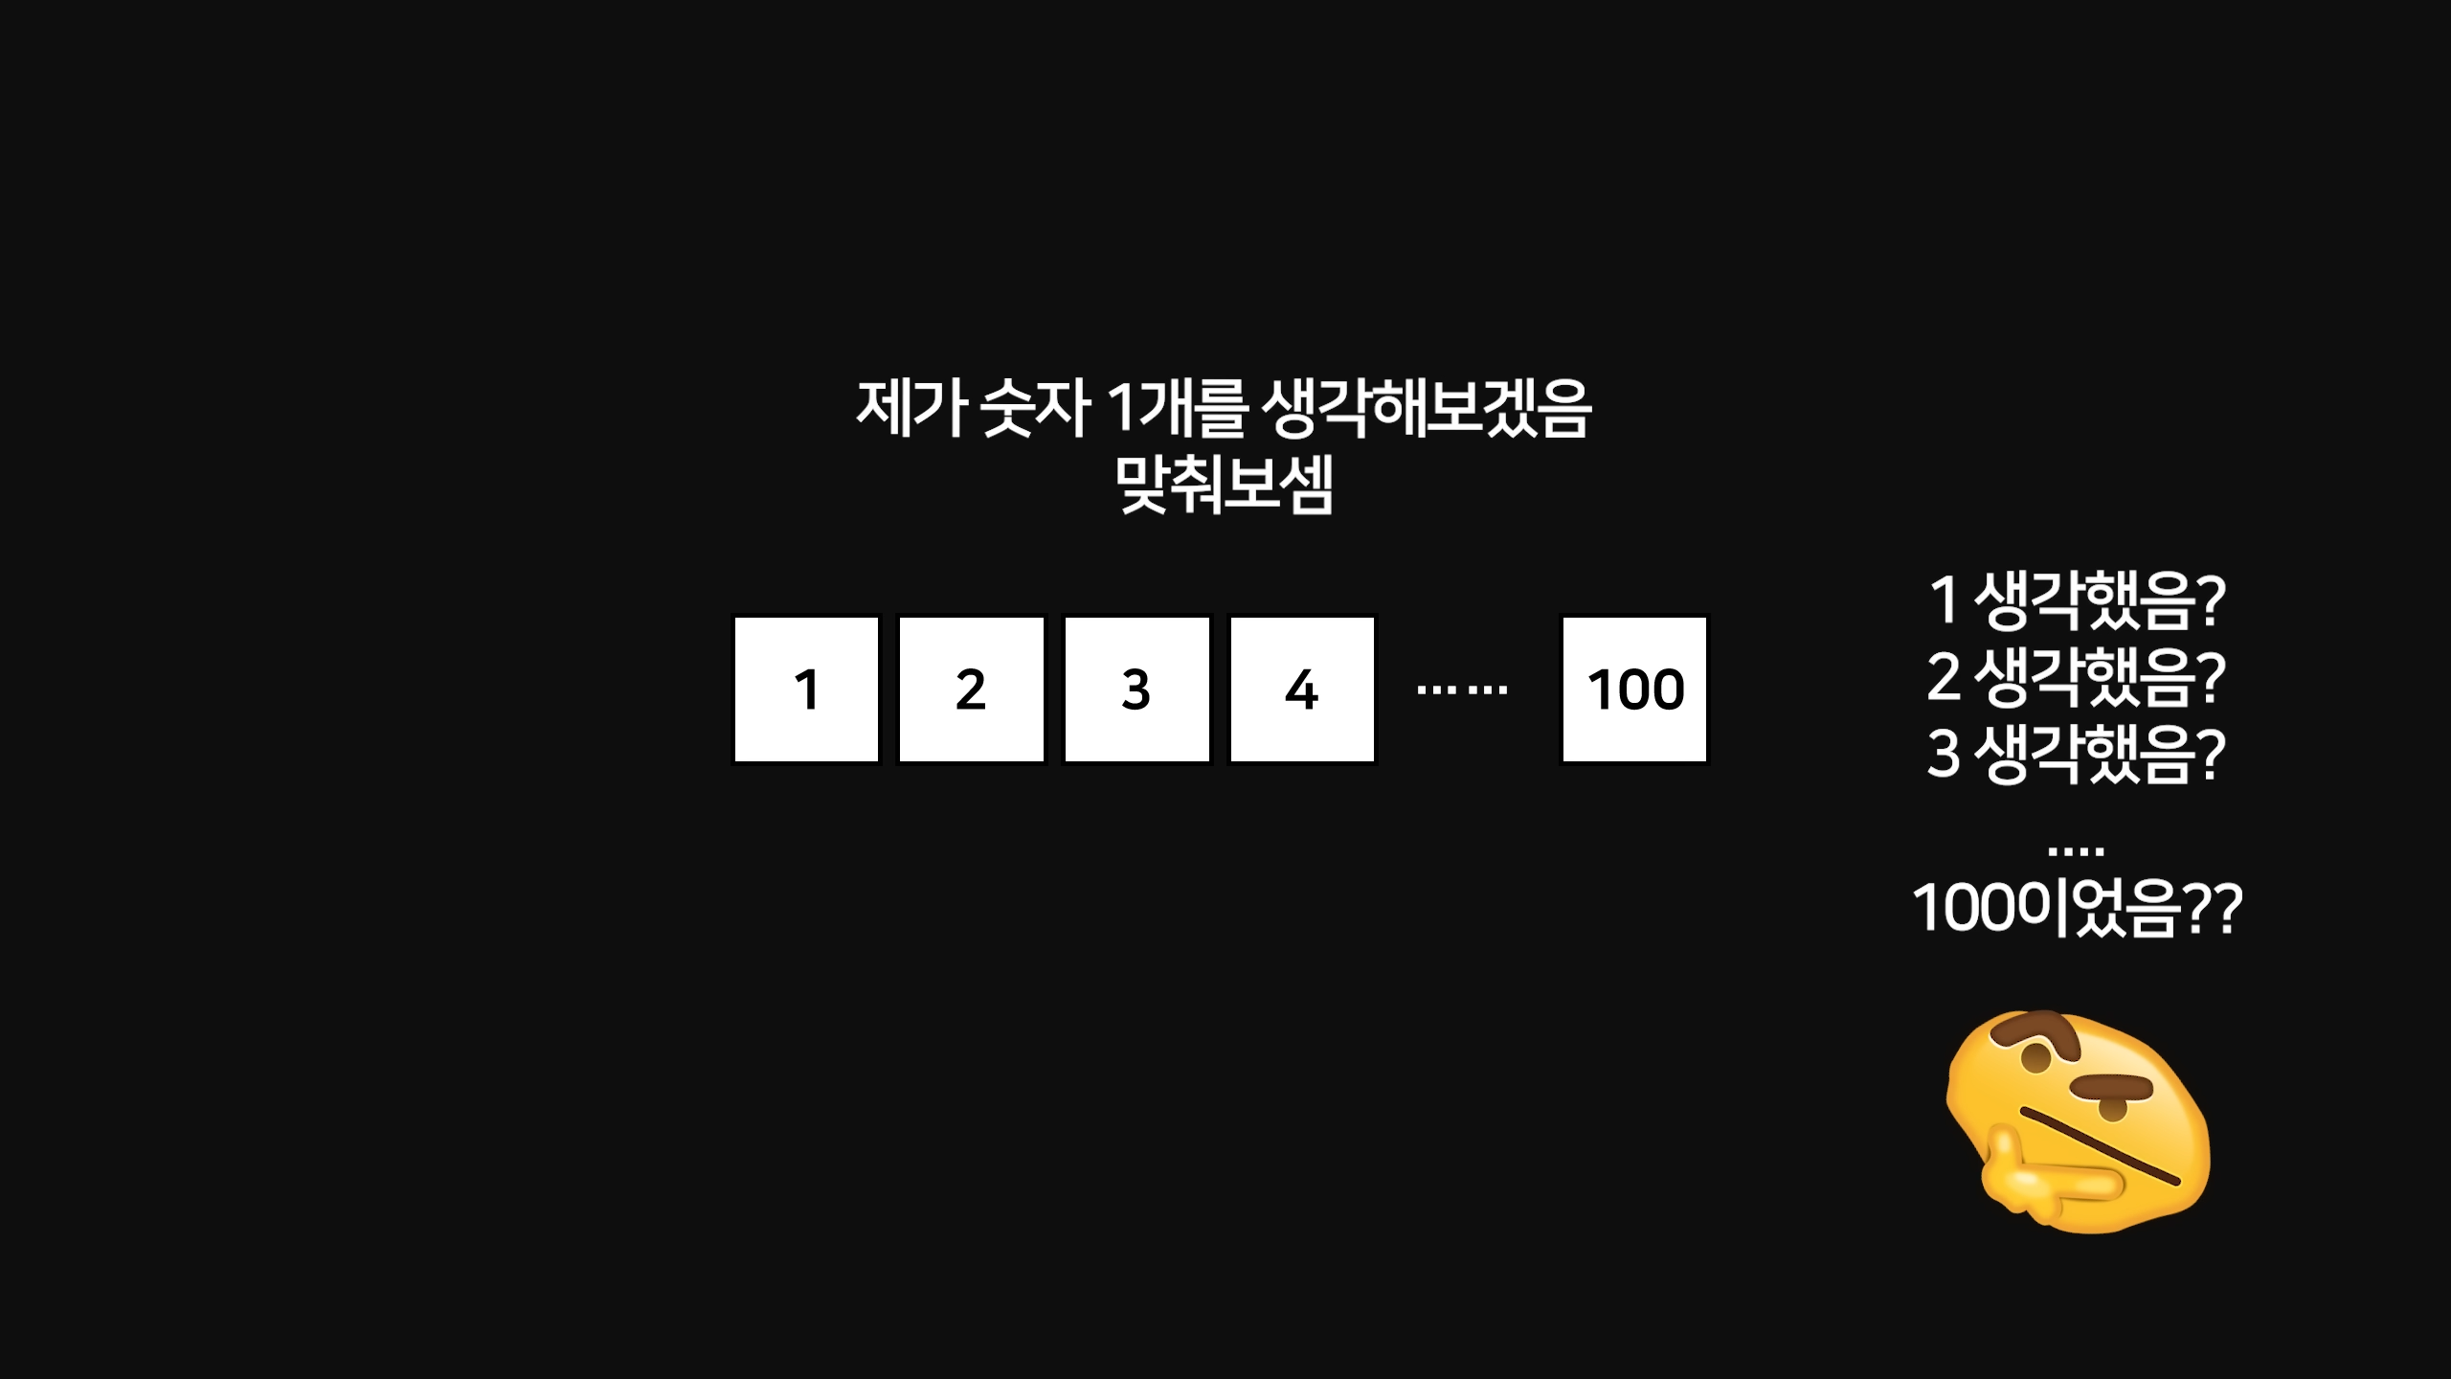

Slide 13
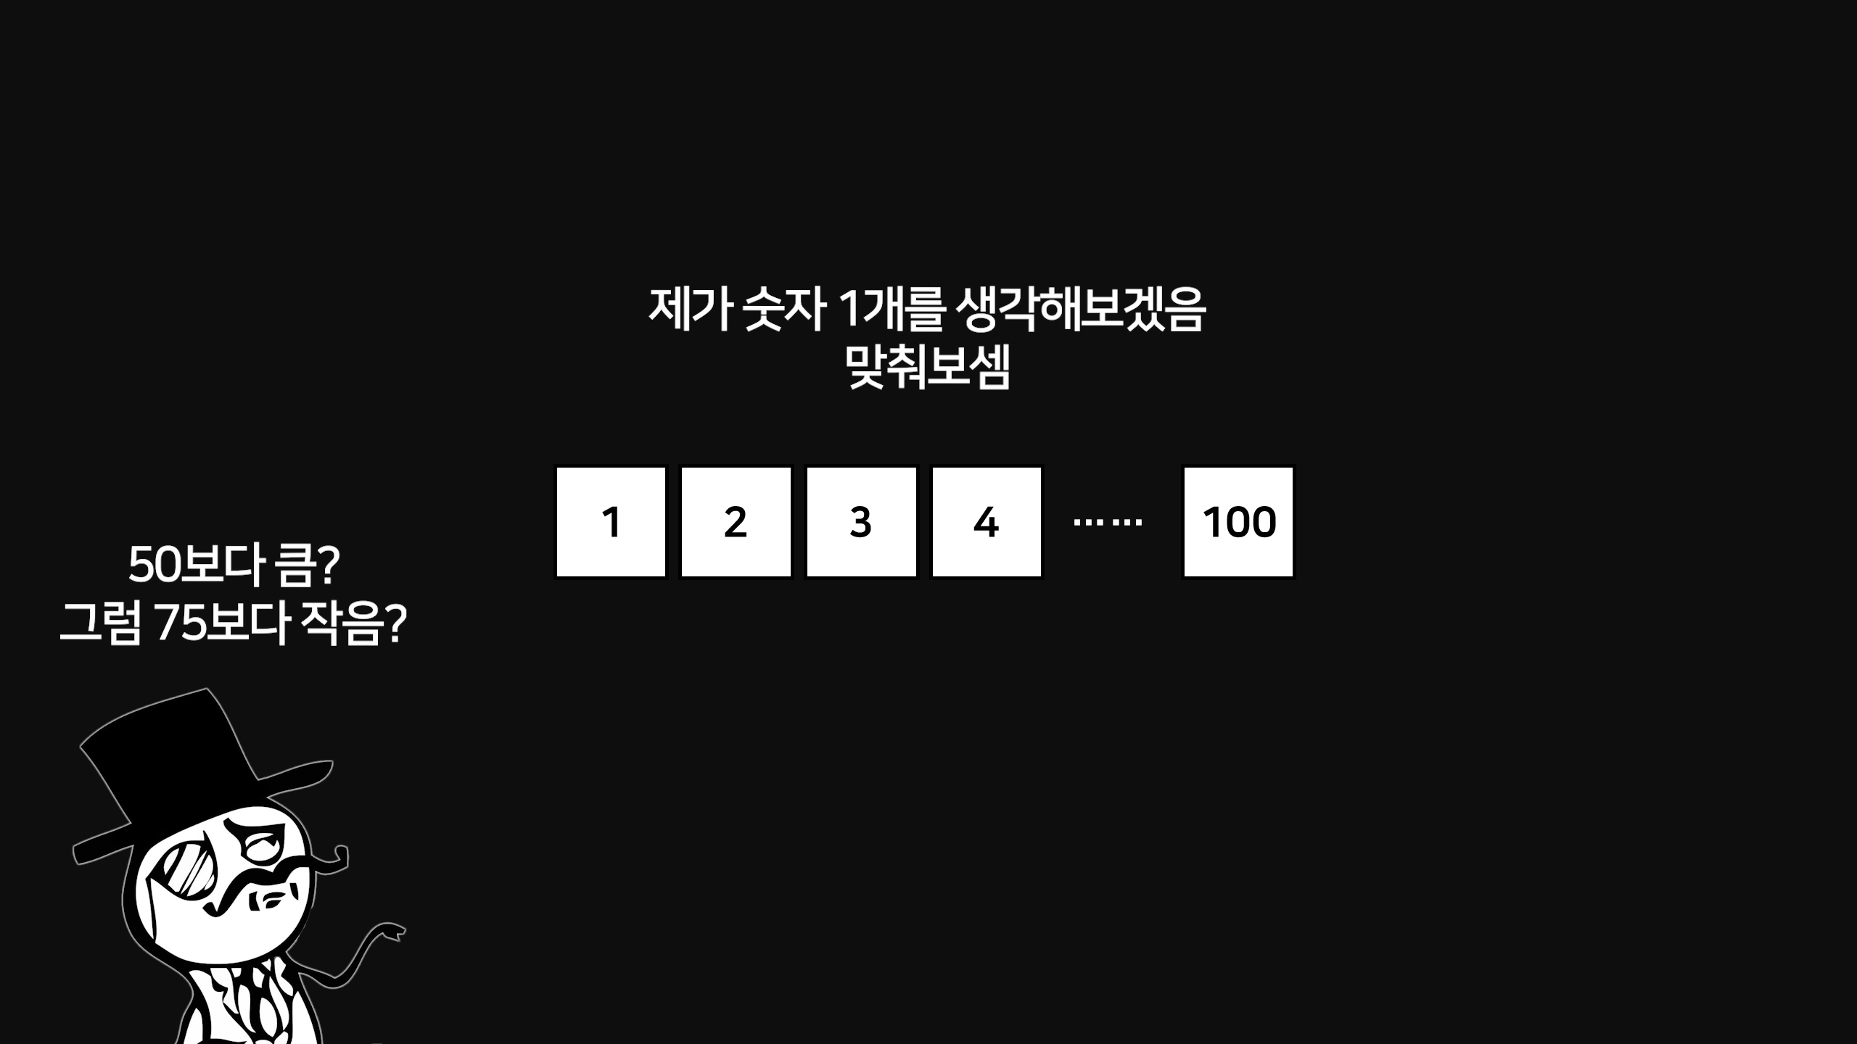

Slide 14
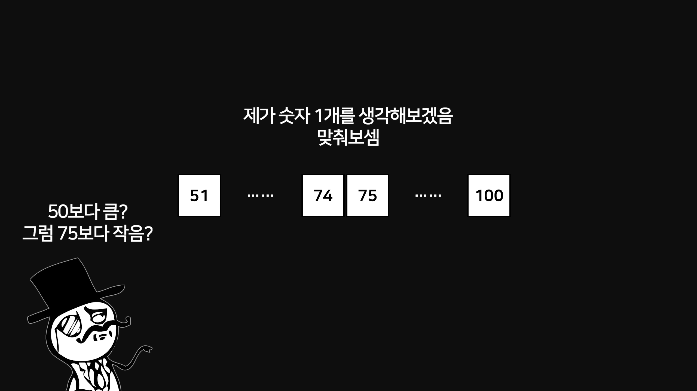

Slide 15
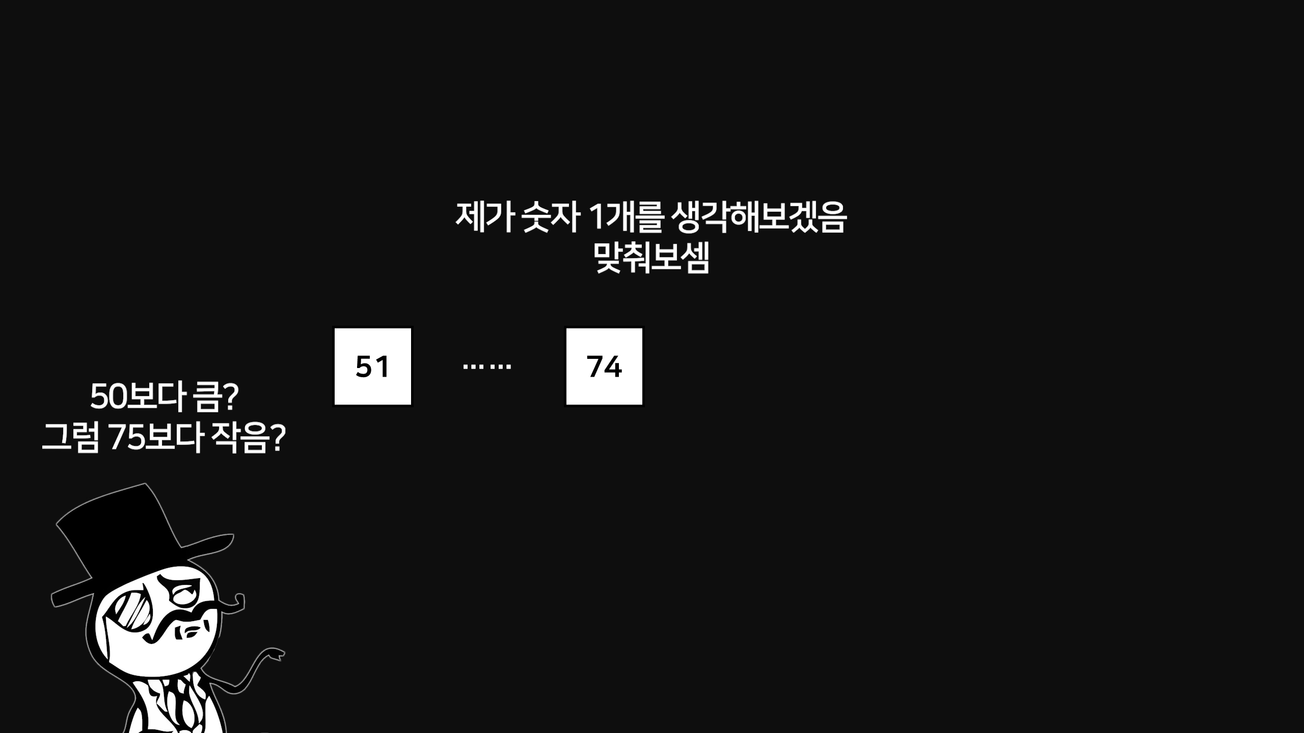

Slide 16
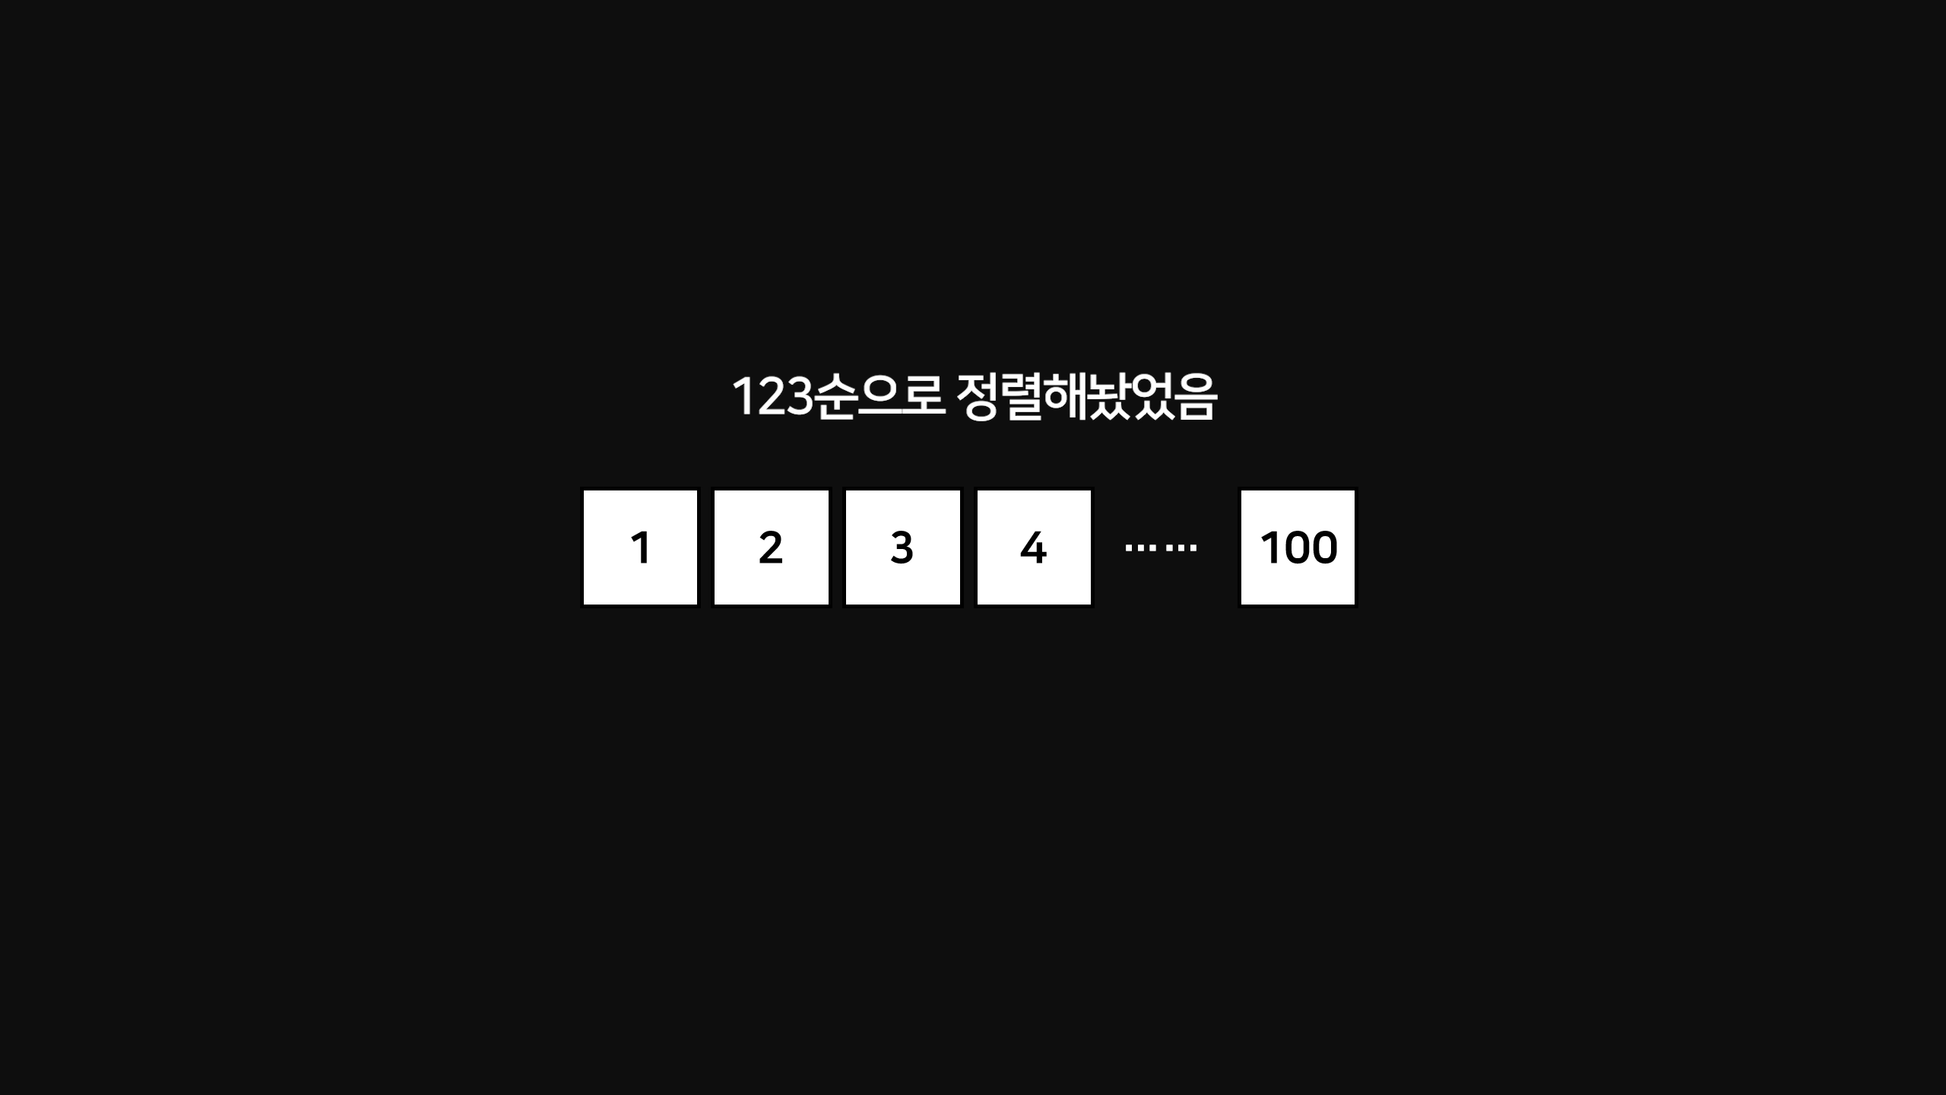

Slide 17
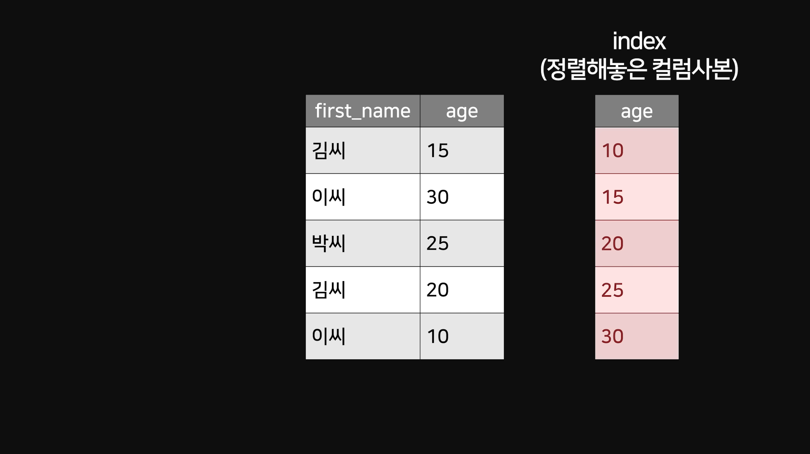

Slide 18
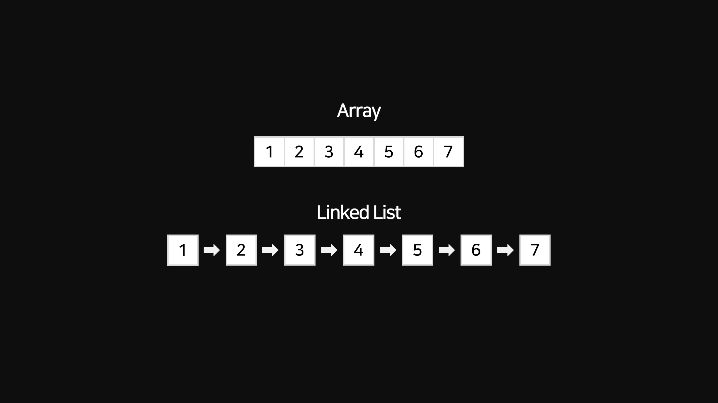

Slide 19
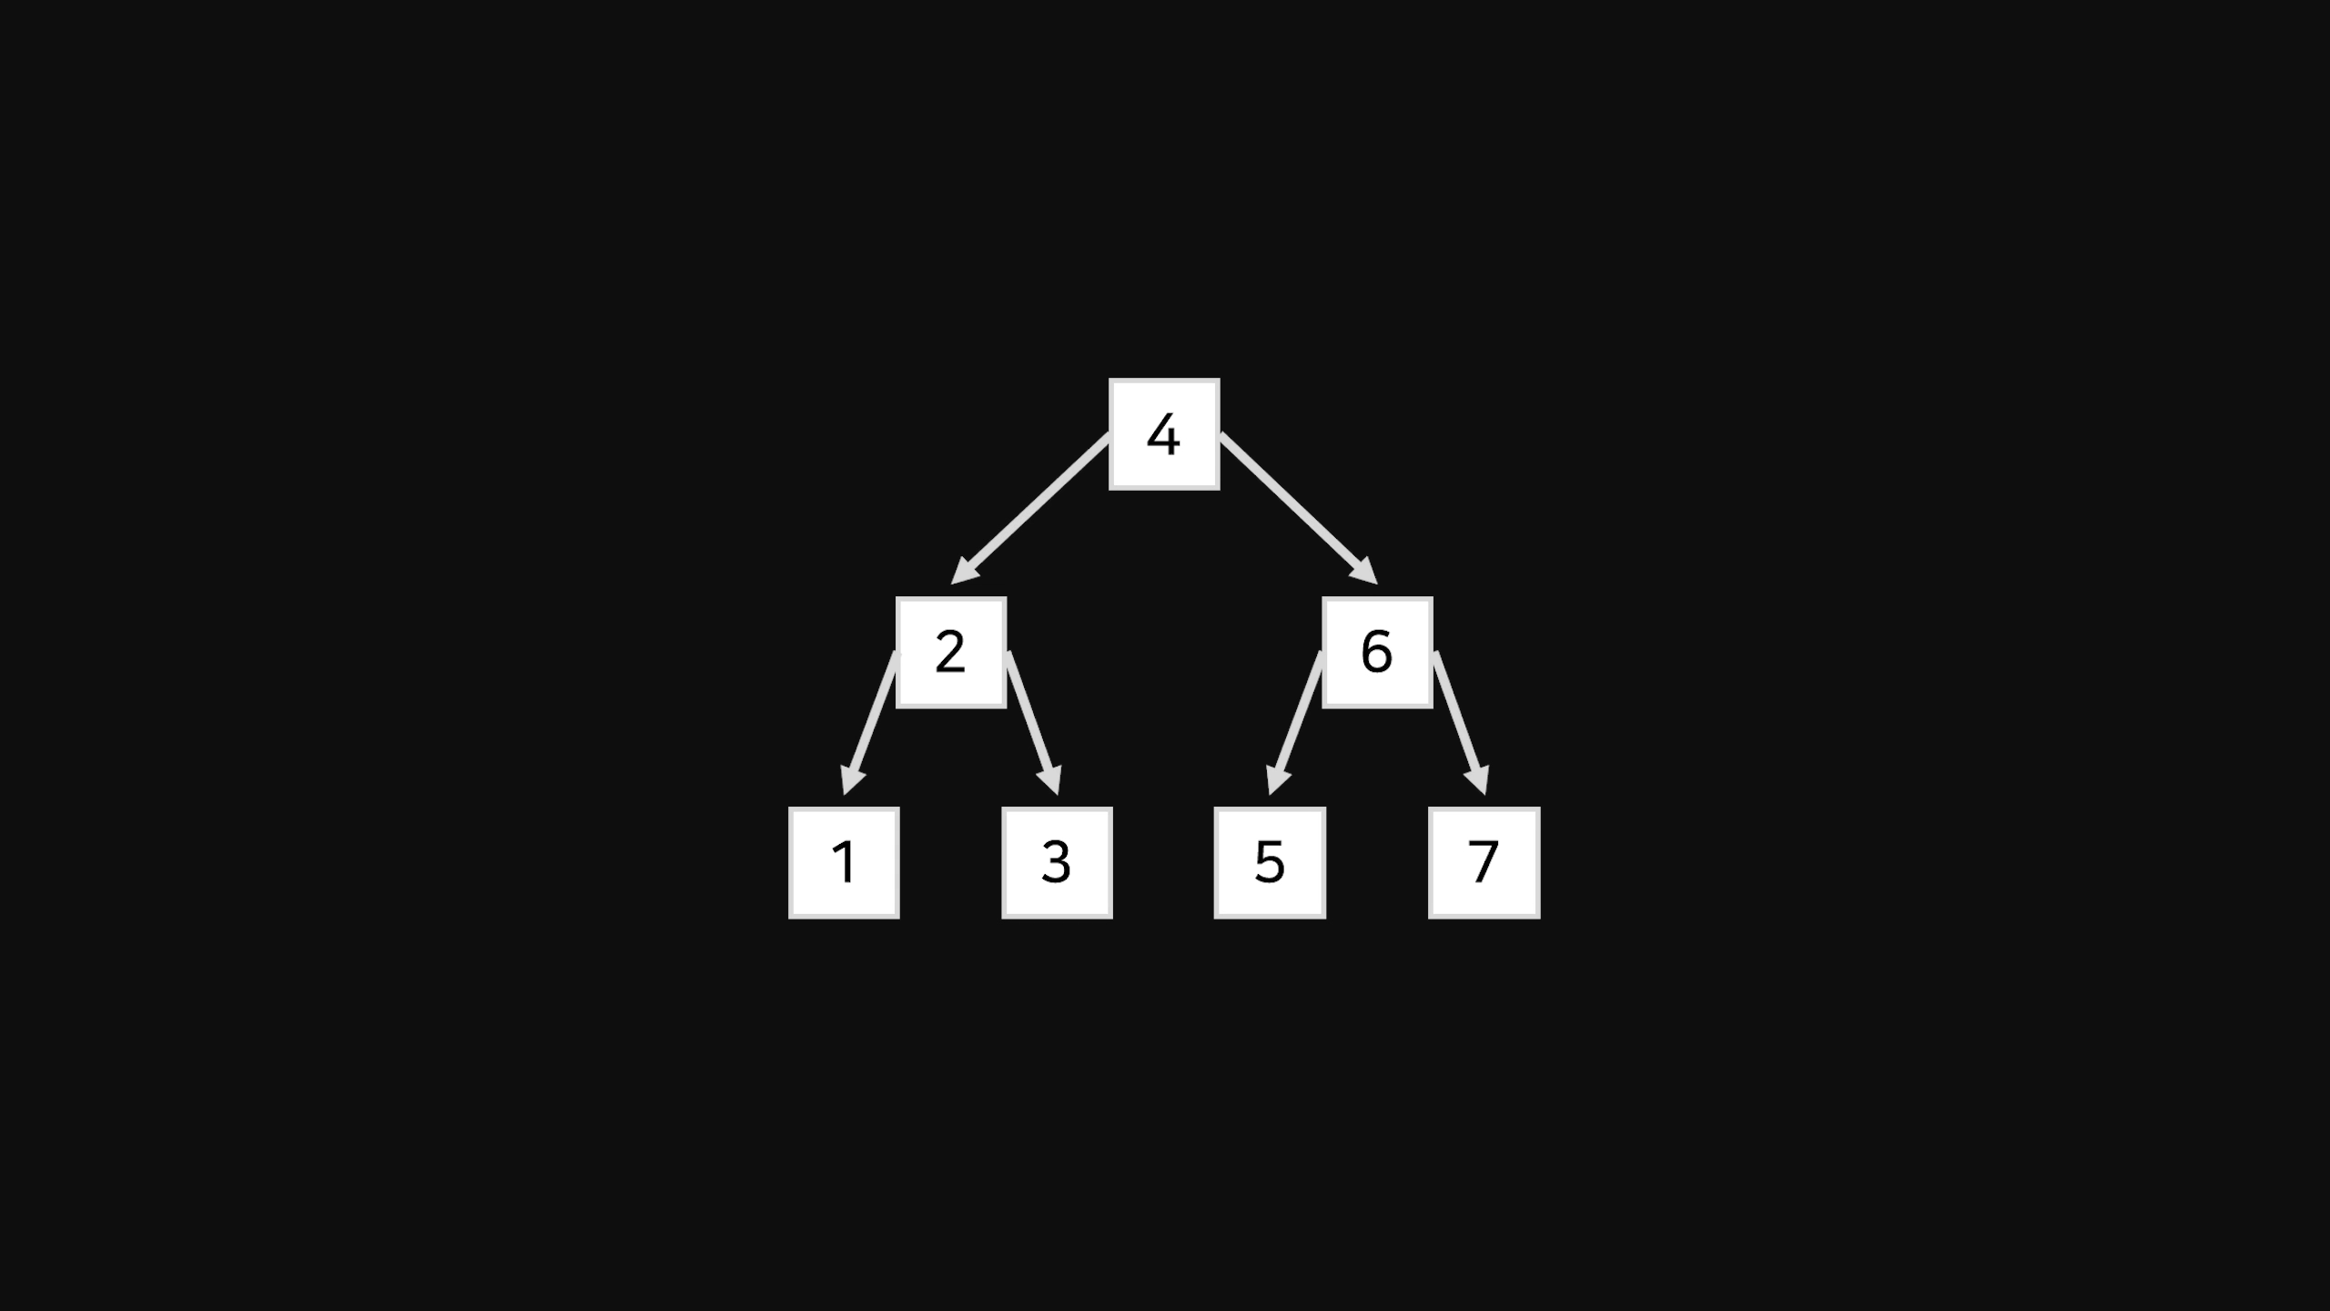

Slide 20
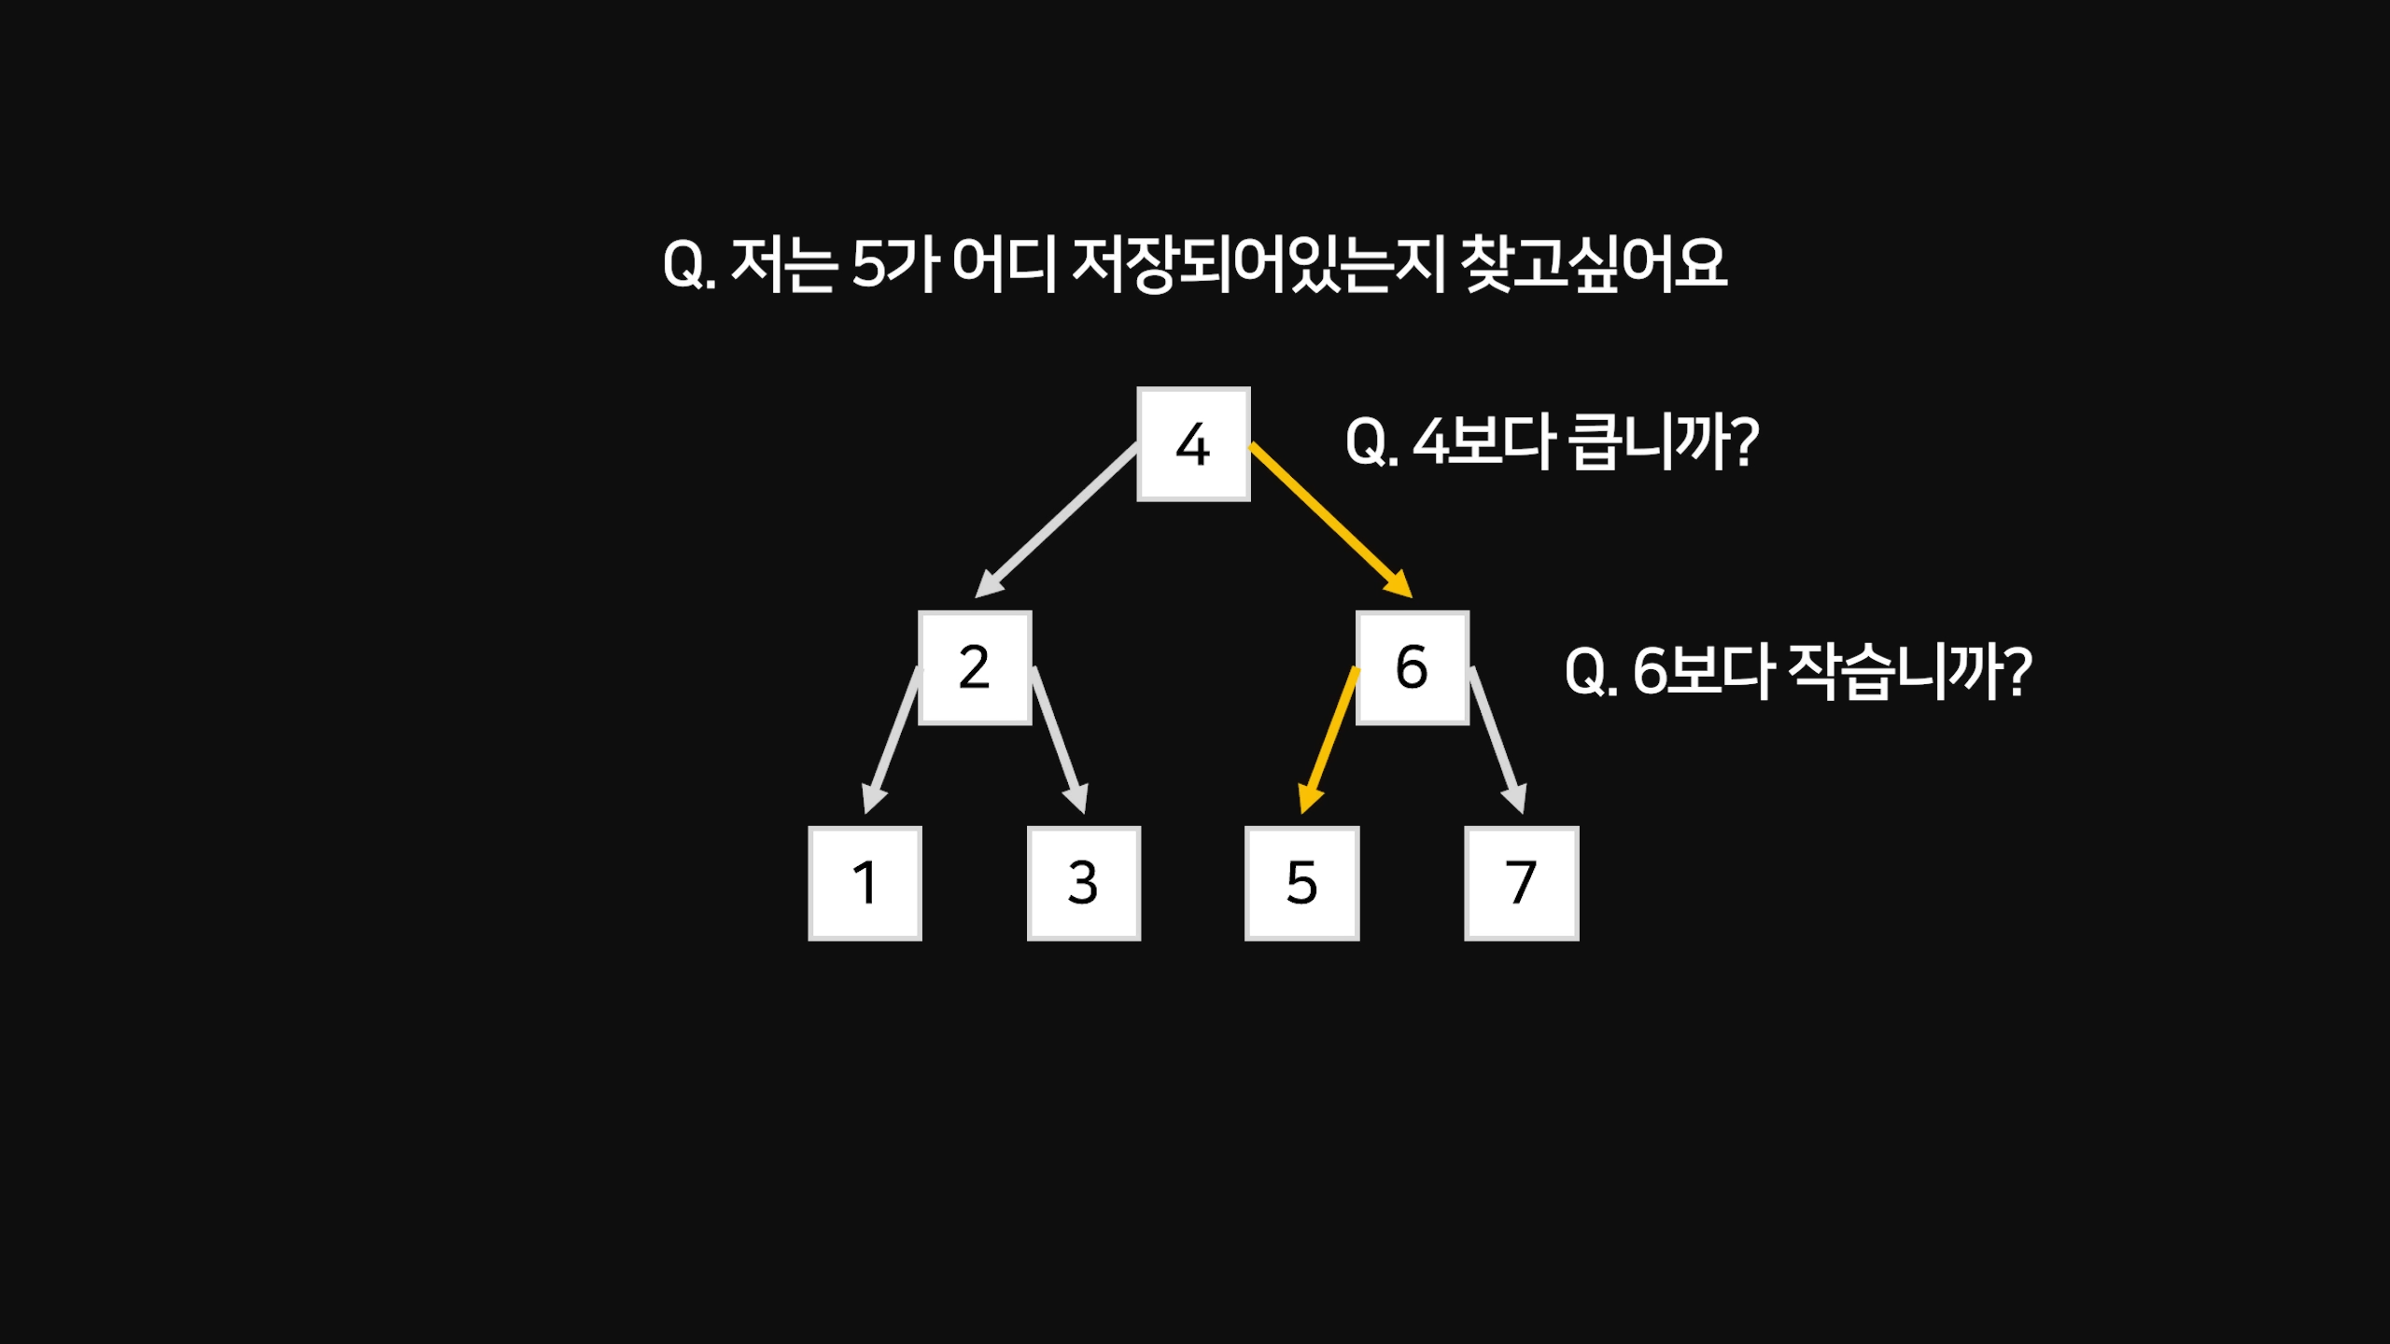

Slide 21
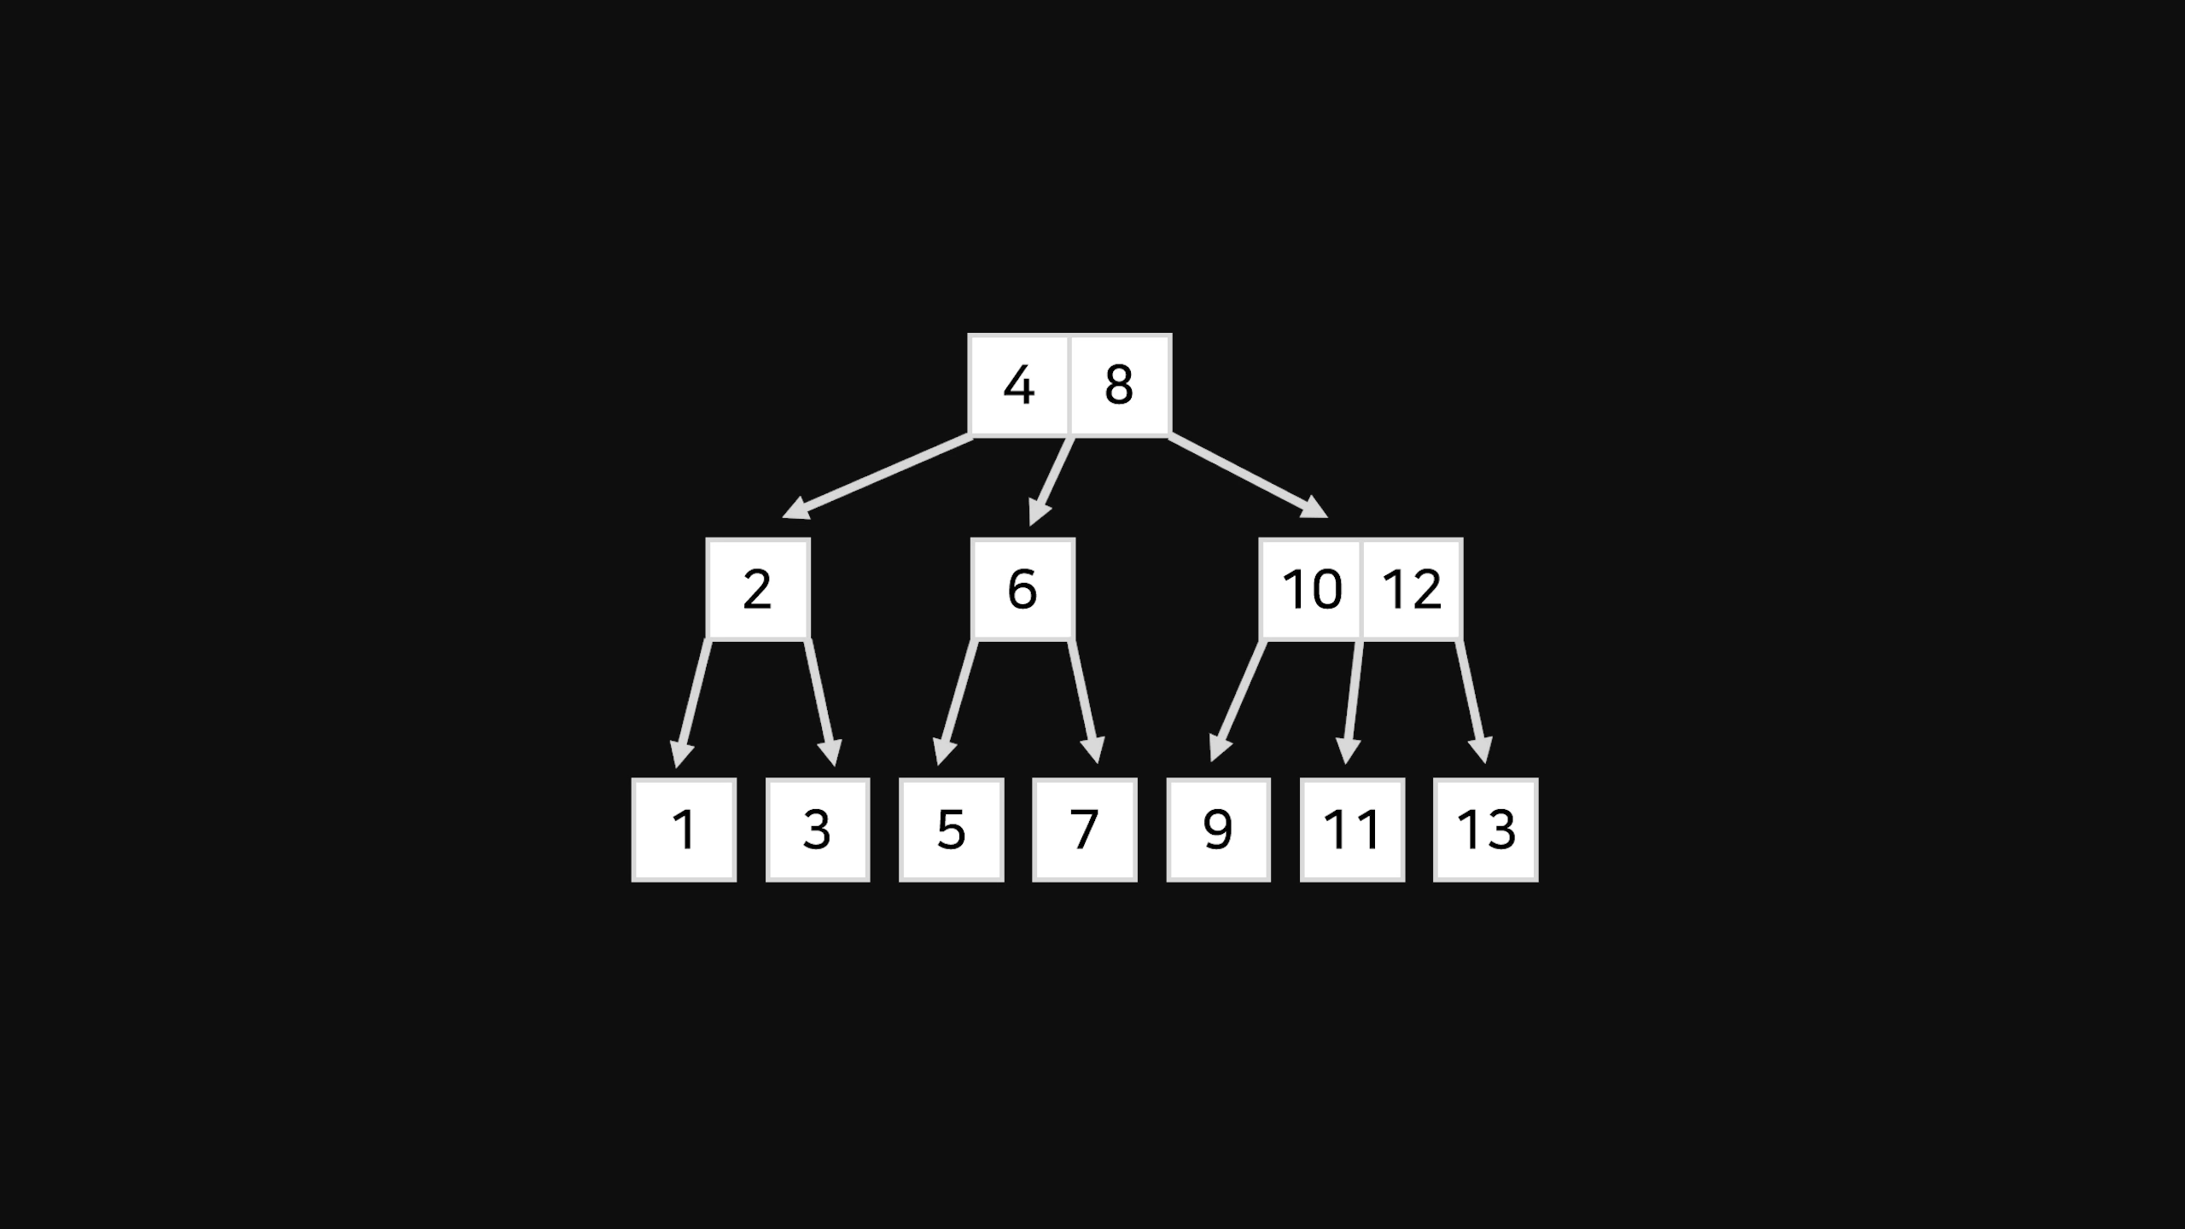

Slide 22
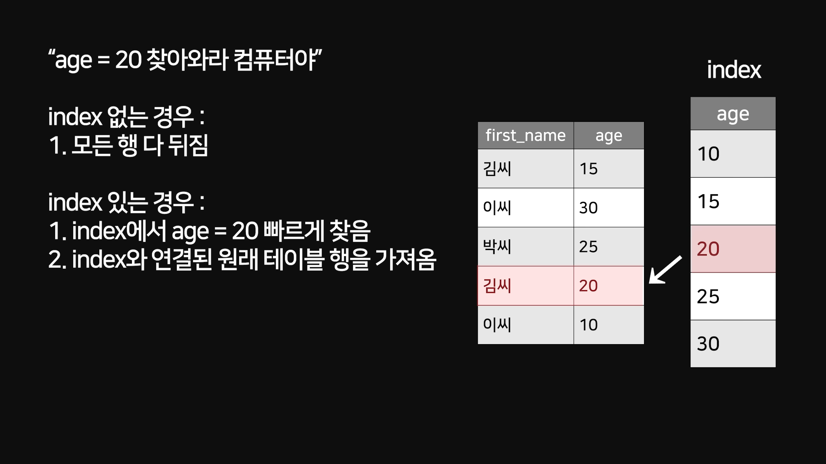

Slide 23
MongoDB Index
- single index : 단 하나의 key만을 이용
- compound index : 여러 키가 사용

Slide 24
MongoDB Index
1. 인덱스 없는 경우
2. single index (tag)
3. single index (tag) & single index (score)
4. compound index (tag, score)

Slide 25
MongoDB Index
index Case | 조회 시간
인덱스 없는 경우 | 1.2초
single index (tag) | 0.21초 | single index만으로도 효과적임
single index (tag) & single index (score) | 0.98초 | Intersec index가 발동돼서 시간이 더 걸림
compound index (tag, score) | 0.08초 | compound index 사용 시 조회 성능 더 효과적임
* 데이터 10만개 기준

Slide 26
Index 남발은 금지
index도 공간을 차지한다
무작정 index를 추가하는 게 아니라, 트래픽 확인 후 자주 쓰이는 쿼리들에 대해 생성

Slide 27
MongoDB 검색 최적화: 인덱스
2024년 2월 19일
홍익대학교 컴퓨터공학과
C135045 김다연

